Slide 2

Cấu trúc dữ liệu và giải thuật
Bài tập lớn
Chủ đề 4: Tạo và quản lí chuỗi khối (blockchain)
Giảng viên hướng dẫn: TS. Trần Thị Thanh Hải

Slide 3




Giới thiệu bài toán
Động lực thực hiện bài toán
- Dựa trên sự phát triển mạnh mẽ của Bitcoin và tầm quan trọng cốt lõi của công nghệ blockchain. Nhóm em quyết định chọn đề tài: Tạo và quản lý chuỗi khối để tìm hiểu cơ chế của Blockchain
Các ứng dụng trong thực tế:
- Ứng dụng blockchain trong:
+ giáo dục
+ y tế
+ ngân hàng….

Slide 4
Thành viên nhóm
Vũ Mạnh Dũng – 20233352
+ Lên ý tưởng, thiết kế slide.
+ Góp ý chỉnh sửa code.
Đã hoàn thành 100%.
Lê Đình Minh Dương – 20233355
+ Tìm hiểu về cách thức giải quyết vấn đề.
+ Viết mã code cho toàn chương trình.
Đã hoàn thành 100%.

Slide 5
Phương pháp giải quyết
Các loại cấu trúc dữ liệu sử dụng:
- Danh sách liên kết đơn (Singly Linked List):
+ Mỗi khối (block) trong blockchain được nối với nhau bằng con trỏ, tạo thành danh sách liên kết.
+ Tính năng: Đảm bảo thứ tự các khối, dễ dàng thêm khối mới vào cuối chuỗi.
- Chuỗi ký tự (String):
+ Dùng để lưu trữ dữ liệu trong khối và các giá trị băm (hash, previousHash).
+ Tính năng: Xử lý linh hoạt các chuỗi văn bản và tính toán giá trị băm.
Lý do lựa chọn:
+ Phù hợp với bản chất chuỗi khối của Blockchain (mỗi khối liên kết với khối trước thông qua previousHash).
+ Đơn giản, dễ triển khai, và tiết kiệm bộ nhớ.

Slide 6
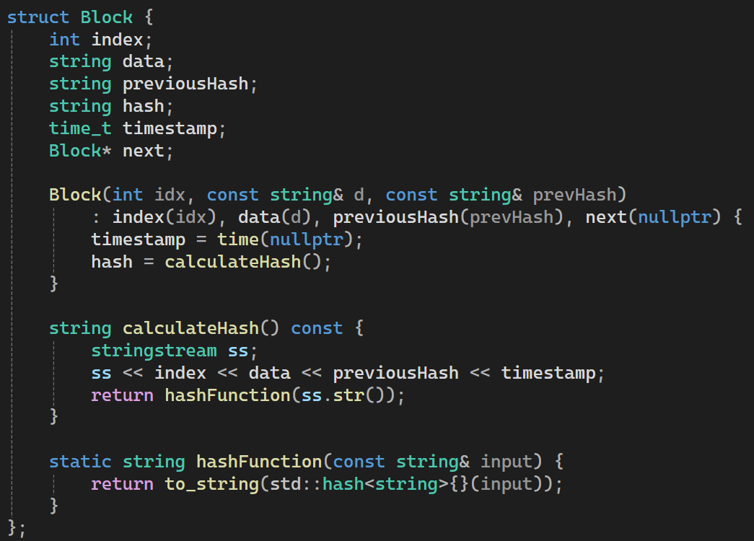
Phương pháp giải quyết
Cách khai báo 1 Block:

Slide 7
Phương pháp giải quyết
Khởi tạo và quản lý Blockchain
Khởi tạo chuỗi khối (Genesis Block):
+ Phương thức:
- Tạo khối đầu tiên (Genesis Block) với các giá trị mặc định (index = 0, data = "Genesis Block", previousHash = "0").
+ Ý nghĩa: Genesis Block là khối khởi đầu của Blockchain.
2. Thêm khối mới
+ Phương thức:
- Tạo khối mới với thông tin: index, data, previousHash, timestamp.
- Tính toán hash dựa trên index, data, và previousHash, timestamp.
- Liên kết khối mới vào cuối chuỗi.
+ Ý nghĩa: Bảo đảm mỗi khối liên kết chặt chẽ với khối trước đó.

Slide 8
Phương pháp giải quyết
Bảo đảm tính toàn vẹn
1. Hàm băm (Hash Function):
+ Phương thức:
- Sử dụng std::hash để tính toán mã băm (hash) cho từng khối.
- Hàm băm được tính dựa trên nội dung của khối (index, data, previousHash, timestamp).
+ Ý nghĩa:
- Đảm bảo mỗi khối có mã định danh duy nhất.
- Bất kỳ thay đổi nhỏ nào trong dữ liệu sẽ làm thay đổi mã băm.
2. Kiểm tra tính toàn vẹn (validation):
+ Phương thức:
- Duyệt từng khối trong chuỗi:
So sánh hash của mỗi khối với kết quả của hàm calculateHash().
Kiểm tra tính nhất quán giữa previousHash của khối hiện tại và hash của khối trước.
+ Ý nghĩa: Xác minh chuỗi không bị chỉnh sửa.

Slide 9
Phương pháp giải quyết
Tìm kiếm và hiển thị Blockchain
1. Tìm kiếm khối:
+ Phương thức:
- Duyệt tuần tự từ Genesis Block để tìm khối có data khớp với yêu cầu.
+ Ý nghĩa: Hỗ trợ tra cứu thông tin cụ thể trong Blockchain.
2. Hiển thị Blockchain:
+ Phương thức:
- Duyệt qua toàn bộ chuỗi khối, in thông tin mỗi khối: index, data, previousHash, hash, timestamp.
+ Ý nghĩa: Giúp trực quan hóa cấu trúc và nội dung của Blockchain.

Slide 10


Phương pháp giải quyết
Môi trường lập trình
Ngôn ngữ lập trình: C++
IDE: Visual Studio Code
Hệ điều hành: Windows
Các thư viện sử dụng
<iostream>
Quản lý đầu vào/đầu ra, xây dựng giao diện dòng lệnh để thao tác với Blockchain.
<string>
Lưu trữ dữ liệu của các khối và xử lý các chuỗi liên quan đến hàm băm.
<sstream>
Kết hợp dữ liệu của mỗi khối (index, data, previousHash) để tạo đầu vào cho hàm băm.
<functional>
Dùng std::hash để triển khai hàm băm cơ bản, đảm bảo tính toàn vẹn dữ liệu.

Slide 11
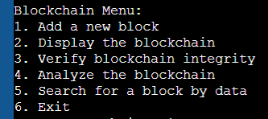
Kết quả thực nghiệm
Cách xây dựng bộ test:

Slide 12
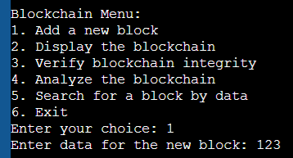
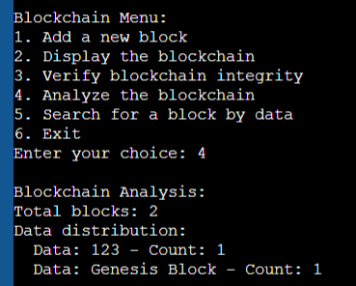
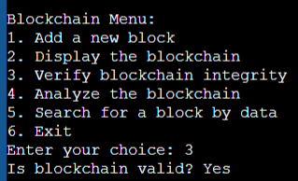
Kết quả thực nghiệm
Các kết quả test:
Thêm khối
Thống kê tần suất
Kiểm tra khối

Slide 13
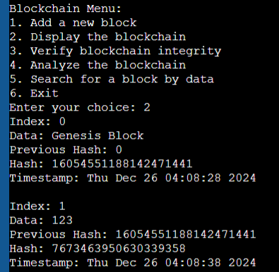
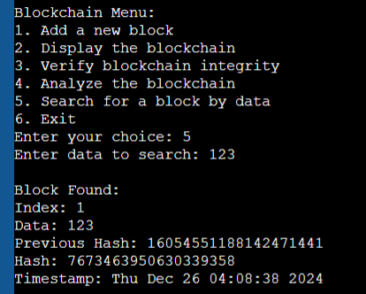
Kết quả thực nghiệm
Các kết quả test:
Tìm kiếm khối
Hiện các khối

Slide 14
Đánh giá về mức độ hoàn thành chung
Những nội dung đã hoàn thành:
- Cấu trúc dữ liệu:
+ Xây dựng danh sách liên kết để quản lý chuỗi khối.
+ Triển khai khối (Block) với các thuộc tính như index, data, previousHash, và timestamp.
- Giải thuật chính:
+ Thêm khối mới vào chuỗi.
+ Kiểm tra tính toàn vẹn của chuỗi khối (validate).
- Đánh giá hiệu quả:
+ Đã đảm bảo chức năng cơ bản của một Blockchain:
Lưu trữ dữ liệu liên tục và liên kết chặt chẽ giữa các khối.
Bảo vệ dữ liệu qua cơ chế băm.
+ Tính toán băm và kiểm tra chuỗi khối nhanh, đáp ứng yêu cầu bài toán.

Slide 15
Khó khăn, Giải pháp, Hạn chế và Hướng phát triển
1. Các khó khăn đã gặp phải và cách giải quyết:
+ Khó khăn: Hiểu và triển khai cấu trúc Blockchain từ lý thuyết sang code.
Giải pháp: Nghiên cứu sâu về danh sách liên kết và cách quản lý các khối (node).
+ Khó khăn: Tính toán hàm băm và đảm bảo tính toàn vẹn dữ liệu.
Giải pháp: Sử dụng std::hash trong C++ để tạo hàm băm đơn giản.
2. Hạn chế còn tồn tại:
+ Hàm băm std::hash đơn giản, chưa đủ bảo mật cho một ứng dụng Blockchain thực tế.
+ Hiệu năng quản lý chuỗi lớn chưa tối ưu do sử dụng danh sách liên kết.
+ Chưa tích hợp giao diện trực quan hoặc các tính năng nâng cao như phân quyền, đồng bộ dữ liệu.
3. Hướng phát triển
+ Triển khai hàm băm mạnh như SHA-256 để tăng tính bảo mật.
+ Sử dụng cấu trúc dữ liệu tối ưu hơn như cây băm (Merkle Tree).

Slide 16
THANK YOU !

